Slide 1







Atualizações acerca do processo de certificação das entidades de saúde prestadoras de serviços ao SUS
CEBAS

Slide 2





DCEBAS - Departamento de Certificação de Entidades Beneficentes de Assistência Social em Saúde
Endereço de Contato:
Esplanada dos Ministérios, Bloco G, Edifício Anexo do Ministério da Saúde, Ala A, 4º andar, Sala 472
Brasília – DF, CEP: 70058-900
Telefones:
(61) 3315-6102 (protocolo)
(61) 3315-6108 (gabinete DCEBAS)
(61) 3315-6110 (supervisão)
(61) 3315-6275 (supervisão)
(61) 3315-6111 (certificação)
(61) 3315-6103 (dúvidas SisCEBAS e senha)
(61) 3315-6106 (dúvidas SisCEBAS e senha)
(61) 3315-6107 (assessoria DCEBAS)
E-mails:
cebas.saude@saude.gov.br (protocolo)
siscebas@saude.gov.br (dúvidas SisCEBAS e senha)
cebas.supervisao@saude.gov.br (supervisão)
cgcer@saude.gov.br (certificação)
SisCEBAS:
http://siscebas.saude.gov.br/siscebas/

Slide 3
Organograma DCEBAS
Departamento de Certificação
de Entidades Beneficentes de Assistência Social em Saúde
DCEBAS
Divisão de Gestão
Técnica e Administrativa DIGAD
Protocolo
Coordenação-Geral
de Certificação
CGCER
Coordenação-Geral de Projetos Especiais dos Hospitais Filantrópicos
CGPROF
Coordenação-Geral
de Análise e Gestão da Informação de Certificação
CGAGIC
Certificação
Supervisão
Sistema

Slide 4


NOVA Legislação da CERTIFICAÇÃO
LEI COMPLEMENTAR nº 187, DE 16 DE DEZEMBRO DE 2021
(Limitação ao poder de tributar da União em relação às entidades beneficentes, no tocante às contribuições para a seguridade social)
Publicado em: 17/12/2021 | Edição: 237
Seção: 1 | Página: 2
DECRETO nº 11.791, DE 21 DE NOVEMBRO DE 2023
(Regulamenta a Lei Complementar nº 187, de 16 de dezembro de 2021, que dispõe sobre a certificação das entidades beneficentes e regula os procedimentos referentes à imunidade de contribuições à seguridade social de que trata o § 7º do art. 195 da Constituição)
Publicado em: 22/11/2023 | Edição: 221
Seção: 1 | Página: 1
PORTARIA nº 7.325, DE 26 DE JUNHO DE 2025
(Altera a Portaria de Consolidação GM/MS nº 1, de 28 de setembro de 2017, para dispor sobre a certificação das entidades beneficentes de assistência social na área de saúde, nos termos da Lei Complementar nº 187, de 16 de dezembro de 2021 e do Decreto nº 11.791, de 21 de novembro de 2023.)
Publicado em: 01/07/2025 | Edição: 121
Seção: 1 | Página: 136

Slide 5
CEBAS
Setor Filantrópico

Slide 6
Setor Filantrópico
Em relação a atuação da rede filantrópica no âmbito do SUS, dados de 2024, a rede engloba um universo de 1.622 hospitais que prestam serviços para o SUS, sendo responsável por:
  37,19% dos leitos hospitalares disponíveis,
  41,28% das internações, e
  8,10% dos atendimentos ambulatoriais realizados no âmbito do Sistema Único de Saúde.
Equivalendo, portanto, a 49,38% do total de atendimentos ao SUS.
A análise mais detalhada da prestação de serviços ao SUS revela que o setor filantrópico executa em torno de 58,97% das internações de Alta Complexidade no SUS.
Destaca-se que em 916 municípios, a assistência hospitalar é realizada unicamente por hospitais beneficentes.
Fonte: Tabnet/Datasus/MS
Pesquisa em Setembro/2025

Slide 7
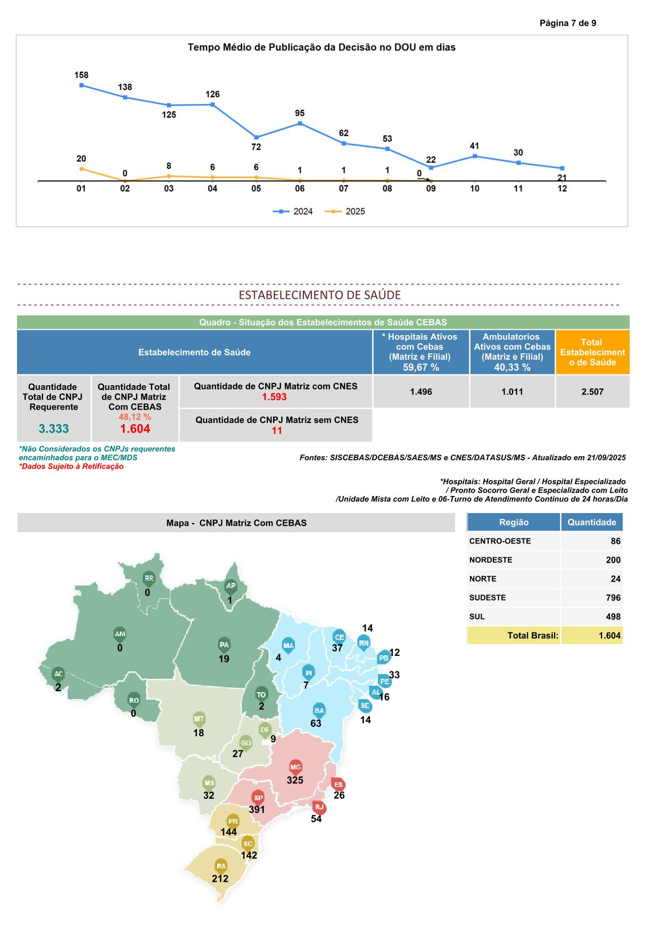
CEBAS por região
Fonte: siscebas – 22/09/2025

Slide 8

Setor Filantrópico
Imunidade
No ano de 2025, as estimativas base das imunidades das entidades filantrópicas junto à Receita Federal é de aproximadamente 21 bilhões (saúde, educação, e assistência social).
QUADRO XXXII GASTOS TRIBUTÁRIOS - ESTIMATIVAS BASES EFETIVAS 2025 POR FUNÇÃO ORÇAMENTÁRIA E MODALIDADE DE GASTO - REGIONALIZADO
FUNÇÃO ORÇAMENTÁRIA / GASTO TRIBUTÁRIO | NORTE | NORDESTE | CENTRO-OESTE | SUDESTE | SUL | TOTAL
Assistência Social
Entidades Filantrópicas | 95.036.766 | 246.396.792 | 253.960.985 | 2.544.570.504 | 763.938.453 | 3.903.903.499
Educação
Entidades Filantrópicas | 17.399.720 | 49.321.118 | 56.531.372 | 718.890.579 | 300.060.488 | 1.142.203.278
Saúde
Entidades Filantrópicas | 106.034.371 | 2.053.314.608 | 936.051.516 | 10.469.944.990 | 2.630.409.416 | 16.195.754.900
 | 218.470.858 | 2.349.032.518 | 1.246.543.873 | 13.733.406.073 | 3.694.408.356 | 21.241.861.678
Fonte: Receita Federal do Brasil – Centro de Estudos Tributários e Aduaneiros
QUADRO XXXII - GASTOS TRIBUTÁRIOS - ESTIMATIVAS BASES EFETIVAS 2025
POR FUNÇÃO ORÇAMENTÁRIA E MODALIDADE DE GASTO – REGIONALIZADO
https://www.gov.br/receitafederal/pt-br/centrais-de-conteudo/publicacoes/relatorios/renuncia/gastos-tributarios-bases-efetivas/dgt-bases-efetivas-2022-serie-2020-a-2025-quadros.xlsx/view

Slide 9
CEBAS
Certificado de Entidade
Beneficente de Assistência Social
CEBAS

Slide 10
Condições de beneficência – CEBAS
área de Saúde
1
Prestar anualmente serviços ao SUS no percentual mínimo de 60%
Artigo 9º a 11, da Lei Complementar nº 187/2021, combinado com Artigo 26 a 31, do Decreto nº 11.791/2023, e artigo 164 a 171, da Portaria GM/MS nº 7.325/2025)
2
Prestar anualmente serviços gratuitos ao SUS
Artigo 12, da Lei Complementar nº 187/2021, combinado com Artigo 32 e 33, do Decreto nº 11.791/2023, e artigo 172 a 177, da Portaria GM/MS nº 7.325/2025)
Prestar anualmente serviços ao SUS pela atuação exclusiva na promoção da saúde, sem exigência de contraprestação do usuário pelas ações e pelos serviços de saúde realizados
Artigo 13, da Lei Complementar nº 187/2021, combinado com Artigo 34 e 35, do Decreto nº 11.791/2023, e artigo 178 a 180, da Portaria GM/MS nº 7.325/2025)
3
Desenvolver projetos no âmbito do Programa de Apoio ao Desenvolvimento Institucional do Sistema Único de Saúde - PROADI-SUS
Artigo 14 a 16 da Lei Complementar nº 187/2021, combinado com Artigo 36 e 44, do Decreto nº 11.791/2023) , e artigo 181 a 184, da Portaria GM/MS nº 7.325/2025)
4

Slide 11
Principais mudanças
Requisitos de certificação e imunidade são objeto de análise;
Competência dos Ministérios não afasta a atuação da Secretaria da Receita Federal;
Necessidade de apresentação de CND e FGTS;
Necessidade de alteração do Estatuto Social;
Mais benefícios para as entidades (efeito tributário da concessão; efeito suspensivo ao recurso de renovação e cancelamento).

Slide 12
Regra de transição
As certificações concedidas com base na Lei nº 12.101/2009 permanecem por ela regidas durante o seu prazo de validade.
Não afasta a necessidade de comprovar os requisitos da Lei Complementar nº 187/2021 no exercício fiscal do requerimento de renovação.

Slide 13
Alguns requisitos do Decreto nº 11.791/2023
Validade da certificação
Concessão: 3 anos (efeito tributário retroage à data do protocolo do requerimento).
Renovação será:
      I - três anos
      II - cinco anos

Slide 14
Hipótese de dispensa da área não preponderante
Para as entidades que:
I - o valor total dos custos e despesas nas áreas não preponderantes não supere 30% dos custos e despesas; e
II - não ultrapasse o valor anual de R$ 300.000.
Para as entidades de habilitação e reabilitação da pessoa com deficiência, os processos serão de competência do MDS, ainda que exerçam suas atividades em articulação com ações educacionais ou de saúde, dispensadas as manifestações dos Ministérios responsáveis por essas áreas.

Slide 15
Estatuto Social
Sobre a alteração do Estatuto Social, em relação a destinação do eventual patrimônio remanescente, a legislação informa o seguinte:
Artigo 3º, VIII, da Lei Complementar nº 187/2021, combinado com o artigo 5º, III, Decreto nº 11.791, de 2023, e artigo 144, V, c, da Portaria GM/MS nº 7.325/2025:
      “em caso de dissolução ou extinção, a destinação do eventual patrimônio remanescente a entidades beneficentes certificadas ou a entidades públicas.”

Slide 16
Estatuto Social
Redações corriqueiras sobre a destinação do eventual patrimônio remanescente, em caso de dissolução ou extinção, que geram indeferimento:
“Em caso de dissolução social da Associação, liquidado o passivo, os bens remanescentes, serão destinados para outra entidade assistencial congênere, com personalidade jurídica comprovada, sede e atividade preponderante nesta capital e devidamente registrada nos órgãos públicos competentes.”;
“Em caso de dissolução ou extinção da instituição, o patrimônio remanescente será destinado a instituição HOSPITAL, ou a entidade registrada no Conselho Nacional de Assistência Social - CNAS, de acordo com o que for deliberado pelo Conselho Curador, por maioria simples de votos de seus membros.”;
“Em caso de dissolução da entidade, o respectivo patrimônio líquido será transferido a outra pessoa jurídica de igual natureza, que preencha os requisitos previstos em Lei cujo objeto social, seja preferencialmente, o mesmo da entidade extinta.”

Slide 17
Estatuto Social
Redações corriqueiras sobre a destinação do eventual patrimônio remanescente, em caso de dissolução ou extinção, que geram indeferimento:
“Em caso de dissolução ou extinção ou desqualificação da instituição, o patrimônio, ou legados ou doações que lhe forem destinados, bem como os excedentes financeiros decorrentes de suas atividades, serão integralmente incorporados ao patrimônio de outra organização social qualificada no âmbito da União, de natureza que preencha os requisitos da Lei 13.019/14 e Leis das Organizações Sociais da mesma área de atuação, ou ao patrimônio da União, dos Estados, do Distrito Federal ou dos Municípios, na proporção dos recursos e bens por estes alocados.”;
“O patrimônio, os legados ou as doações que lhe foram destinados, bem como os excedentes financeiros decorrentes de suas atividades, em caso de extinção ou dissolução serão integralmente incorporadas ao patrimônio de outra organização social da mesma área de atuação, ou ao patrimônio da União, Estado, Município e Distrito Federal, na proporção dos recursos e bens por ele alocados, nos termos do contrato de gestão.”

Slide 18
Registros de produção nos sistemas oficiais
do Ministério da Saúde
A prestação anual de serviços ao SUS no percentual mínimo de 60% (sessenta por cento) será comprovada por meio dos registros das internações hospitalares e atendimentos ambulatoriais verificados nos seguintes sistemas de informações do Ministério da Saúde:
    I - Sistema de Informações Ambulatoriais do SUS - SIA/SUS;
    II - Sistema de Informações Hospitalares do SUS - SIH/SUS; e
    III - Sistema de Comunicação de Informação Hospitalar e Ambulatorial - CIHA.

Slide 19
Instrumento Congênere
A Declaração de regularidade de serviços prestados ao SUS, de acordo com o art. 8º, da Lei Complementar nº 187/2021, em caso de ausência de contrato ou convênio com o Gestor do SUS, servirá como instrumento congênere para comprovação do requisito, desde que cumpra os requisitos do artigo 25, do Decreto nº 11.791/2023.
A declaração prevista no art. 25 do Decreto em comento deve constar:
    I - o período da prestação dos serviços;
    II - a descrição dos serviços de saúde efetivamente prestados; e
    III - os serviços de saúde prestados a título de gratuidade

Slide 20
Programas e estratégias prioritárias
Os programas e estratégias prioritárias definidos na Portaria nº 7.325/2025 são:
    I - atenção obstétrica e neonatal: 1,5% (um inteiro e cinco décimos por cento);
    II - atenção oncológica: 1,5% (um inteiro e cinco décimos por cento);
    III - atenção às urgências e emergências: 1,5% (um inteiro e cinco décimos por cento);
    IV - atenção à saúde da pessoa com deficiência: 1,5% (um inteiro e cinco décimos por cento);
    V - hospital de ensino: 1,5% (um inteiro e cinco décimos por cento);
    VI - atenção psicossocial: 1,5% (um inteiro e cinco décimos por cento).
    (artigo 9º, §4º, da Lei Complementar nº 187/2021, combinado com artigo 30, do Decreto nº 11.791/2023, e artigo 170, da Portaria GM/MS nº 7.325/25);

Slide 21
Comunicação dos atos
As decisões são publicadas no DOU e comunicadas por meio de ofício, mediante AR.
O prazo inicia-se a contar da publicação do DOU.

Slide 22
Os efeitos tributários
Efeitos do recurso:
• Concessão o efeito é somente devolutivo;
• Renovação e cancelamento o efeito é devolutivo e suspensivo.
Efeitos da decisão de indeferimento: contar-se-á da data de publicação da decisão definitiva de indeferimento.
Efeitos da decisão de cancelamento: os efeitos tributários retroagirão à data em que tiver sido praticada a irregularidade pela entidade.
Antes do julgamento do recurso, o Ministro abre mais trinta dias para entidade juntar novos documentos e novas considerações.
A interposição de recurso, independentemente do efeito, não impede o lançamento do crédito tributário correspondente.

Slide 23
Principais motivos de indeferimento –
CEBAS Saúde
Instrumento Contratual não se refere ao exercício em análise ou abrange apenas parte do exercício em análise;
Ausência de instrumento contratual formalizado com o gestor do SUS;
Instrumento contratual na modalidade de Promoção da Saúde não estão relacionadas as ações e serviços determinadas no art. 35 do Decreto nº 11.791/2023;
Instrumento contratual não reflete a condição de beneficência pela qual se pretende comprovar para fins de certificação;

Slide 24
Principais motivos de indeferimento –
CEBAS Saúde
Instituições sem registro no CNES no exercício anterior à data de seu protocolo;
Cadastro do CNES desatualizado;
Unidades do conjunto de estabelecimentos da instituição sem o registro no CNES (caso de filiais com atividade econômica na área da saúde);

Slide 25
Principais motivos de indeferimento –
CEBAS Saúde
Falta de alimentação de registro da produção não SUS no Sistema de Comunicação de Informação Hospitalar e Ambulatorial – CIHA;
Recursos combatendo a decisão de indeferimento/ cancelamento sem a devida formalização da peça recursal;
Documentação contábil em desacordo com as Normas de Contabilidade - NBC;

Slide 26
Principais motivos de indeferimento –
CEBAS Saúde
Ausência de resposta dos Ofícios de Diligência;
Ausência de CND e/ou comprovação de regularidade do FGTS;
Previsão estatutária sobre a destinação do patrimônio remanescente em caso de dissolução ou extinção, em desacordo com a legislação da certificação.

Slide 27

Assinatura Digital
Atenção
Nos casos de Assinatura eletrônica, encaminhar os espelhos dos relatórios de transmissão/QR Code/Validador Digital, no intuito de averiguar a veracidade/conformidade de assinatura.

Slide 28
Supervisão
Os processos de supervisão são analisados na CGPROF;
Quando da concessão/renovação, apenas o exercício anterior ao do protocolo é analisado;
Na supervisão todo o período certificado é supervisionado para verificação da manutenção do cumprimento dos requisitos.
Importante a resposta às notificações relativas aos processos de supervisão;
Nos processos regidos pela Lei nº 12.101/2009, não haverá notificação às entidades das decisões, apenas a publicação do DOU.

Slide 29


Obrigada
Leilane Daameche Rocha
(61) 3315-6110/ (61) 3315-6275
leilane.rocha@saude.gov.br
Brasília/DF, 27 de novembro de 2025.

Slide 30



